Slide 1
GitHubを活用した開発手順
チームでの開発に必要な操作方法について

Slide 2
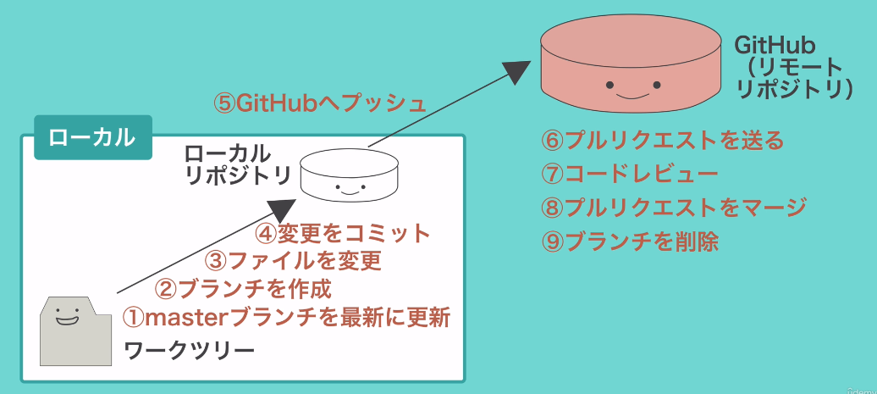
プルリクエストとは
「自分の変更したコード・ファイル」をチームメンバー等の ローカルリポジトリに取り込んでもらえるように依頼する機能
関係者のレポジトリに取り込む前にレビューをしてもらうことでバグの発生などを防ぐ
プルリクエストを用いた手順は以下の通り．
Masterブランチを最新に更新
ブランチを作成
ファイルを変更
変更をローカルブランチにコミット
GitHubへプッシュ
プルリクエストを送る
コードレビュー
プルリクエストをマージ
ブランチを削除

Slide 3
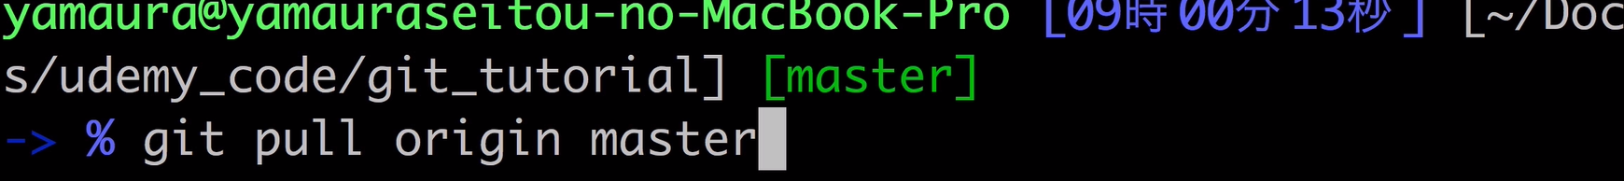
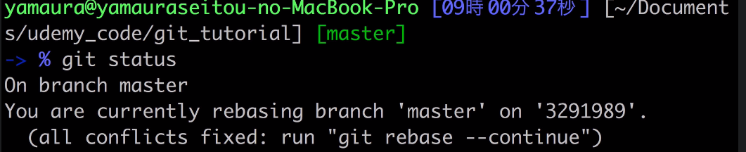
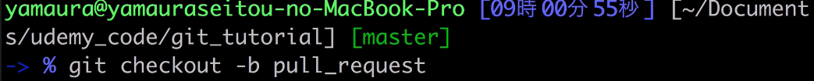
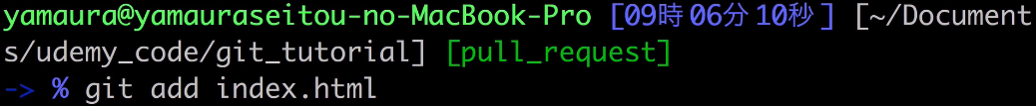
プルリクエストの手順
Masterブランチを最新に更新
GitHubのmasterブランチをプルし，ローカルのmasterを最新にする
ブランチを作成
「git checkout –b <作成するブランチ名>」コマンドで，新しいブランチを作成
ファイルを変更，ステージングエリアにadd
ワークツリー内にて，必要な作業を実施
変更後に「git add」コマンドでステージングエリアにaddする
「git status」で現在の状態を確認すると，リベース（自分のブランチが書き換えられた）と出ている

Slide 4
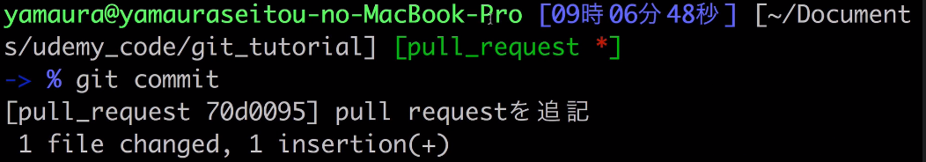
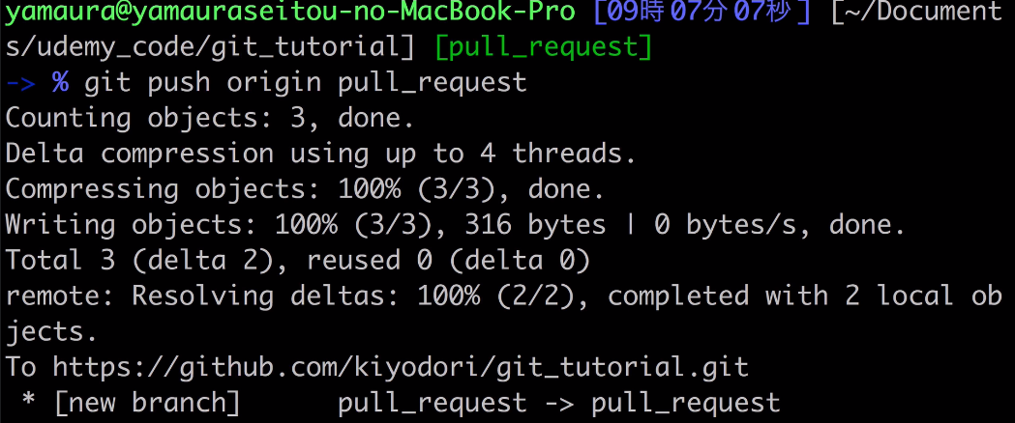
プルリクエストの手順
変更をローカルブランチにコミット
ステージングエリアにaddした後に，「git commit –m <メッセージ>」でコミットする
GitHubへプッシュ
「git pull origin <ブランチ名>」コマンドでGitHubにプルする
GitHubのリモートリポジトリ上にブランチがない場合は新しく作成される
1つのファイルが変更されたことが確認できる．
変更内容を確認したい場合は「git commit -v」コマンドを用いること
「new branch」とあるので，「pull_request」という名前のブランチがGitHubに作成されたことが分かる

Slide 5
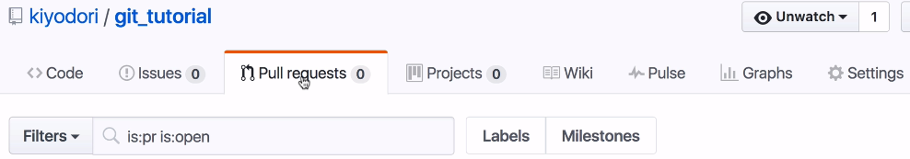
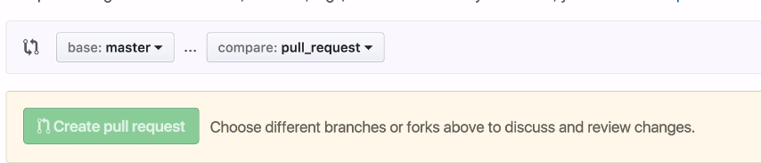
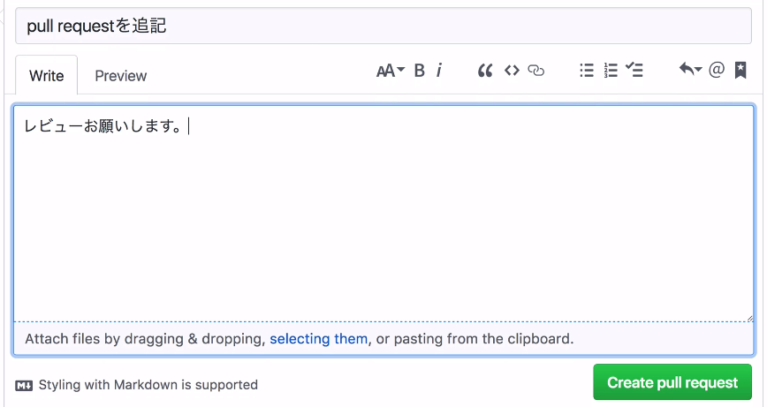
プルリクエストの手順
プルリクエストを送る
GitHub上でプルリクエストを作成する
「 Create pull request 」を押下後，レビュー依頼に関するメッセージを記載可能
先ほどプルしたブランチを選択
（今回は「pull_request」ブランチを選択）
「Pull requests」ボタンを押下
ブランチを選択後に「Create pull request」
ボタンを押下

Slide 6
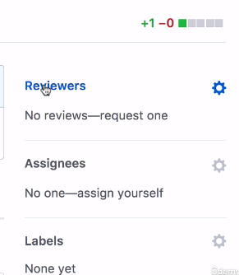
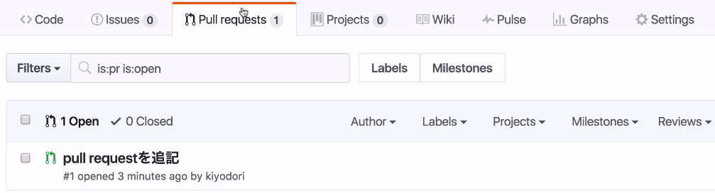
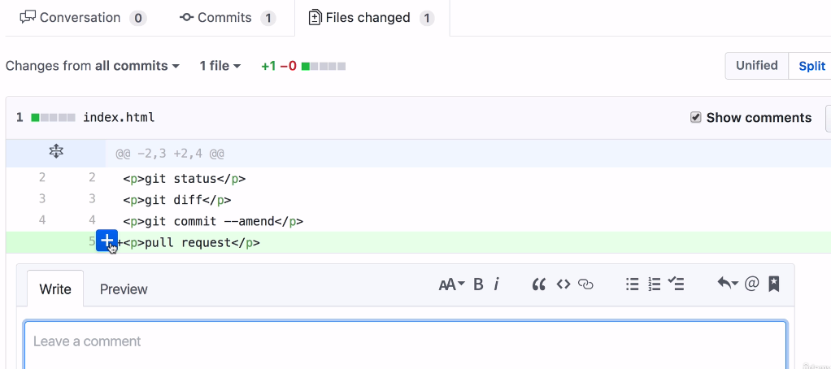
プルリクエストの手順
コードレビュー
レビューを依頼する人は「Reviewers」にて選択可能
レビュアーはメールにてレビュー依頼を確認した後に，「Pull requests」にて 所定のリクエストを押下
レビュアーは，「Files changed」にて前回からの変更・差分を確認し，問題がないか確認する
「Reviewers」にて関係者を指定
修正してほしい箇所などにはコメントを残すことが可能
変更箇所には色がつく
緑：追加箇所，赤：削除箇所

Slide 7
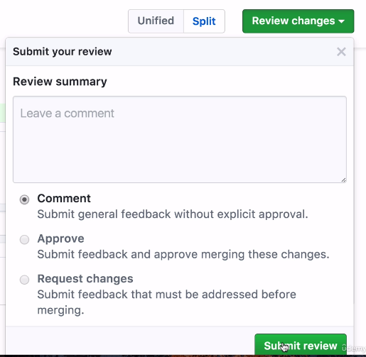
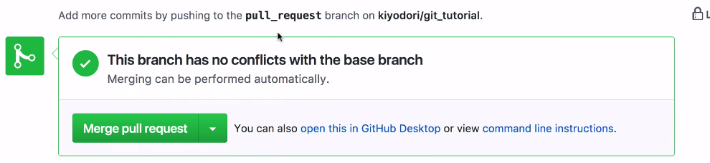
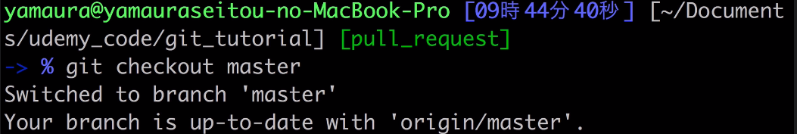
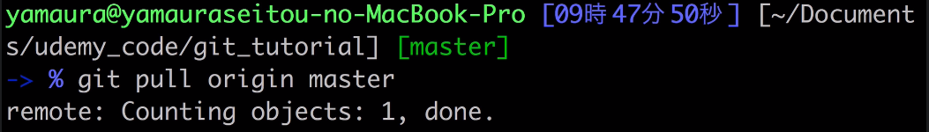
プルリクエストの手順
プルリクエストをマージ
全てのレビューが完了すれば，レビュアーは「Review changes」を押下し，「Approve」を選択する
「Pull requests」に戻り，「Merge pull request」を押下し，masterブランチへのマージする
リモートリポジトリのmasterブランチへのマージが完了後，ローカルリポジトリへの反映を忘れないように！！
ここを選択
全ての修正が完了したことを確認後，「Approve」を選択し，「Submit review」を選択
「Merge pull request」を押下
「master」ブランチへ移行
リモートリポジトリの「master」
ブランチの内容を反映（pull）

Slide 8
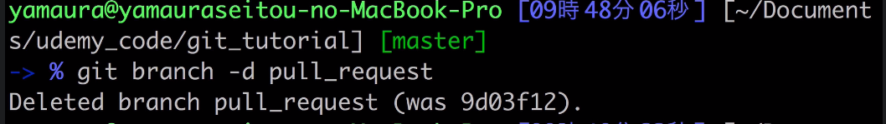
プルリクエストの手順
ブランチを削除
先ほど作成した「pull_request」ブランチは不要なので削除する
削除は「git branch –d <ブランチ名>」コマンドで実施

Slide 9
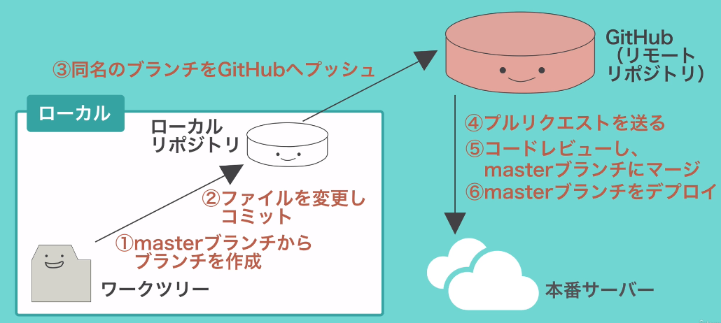
（参考）GitHub Flow について
GitHub Flow とは，「GitHub社のワークフロー」
GitHub Flow の手順は以下の通り．

Slide 10
（参考）GitHub Flow について
GitHub Flow を実践する上でのポイント
Masterブランチは常にデプロイできる状態を保つ
新開発はmasterブランチから新しいブランチを作成してスタート
作成した新しいブランチ上で作業し，コミットする
定期的に Push する
完全に作業が終わらなくても，途中でPush することを推奨
GitHubにプッシュすることで，他のメンバーがどういった開発状況か把握できる
開発完了後に，マージするためにプルリクエストを使用
直接マージしないこと（他メンバーのレビューを必ず受けること）
直接マージすると，コードの信憑性を担保できなくなる，またコードが実行できないことも

